Slide 1
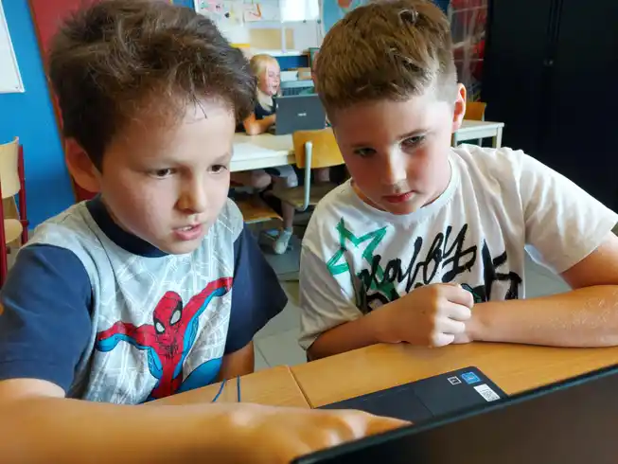
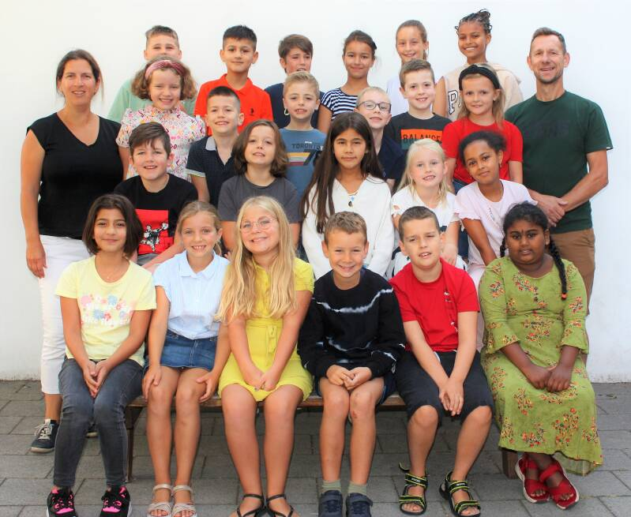
4de is de beste

Slide 2
In het begin van het 4de was er een birthday girl !
We zijn ook eens een keer op uitstap in Grobbendonk geweest.

Slide 3
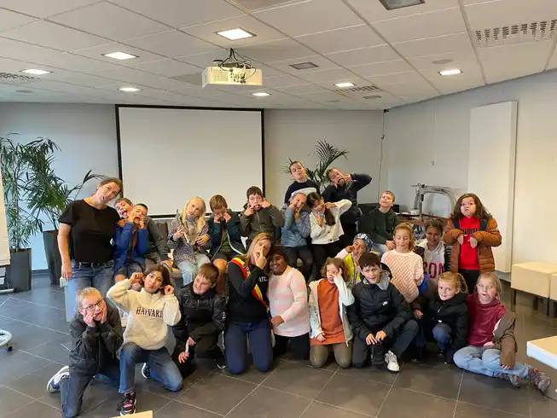
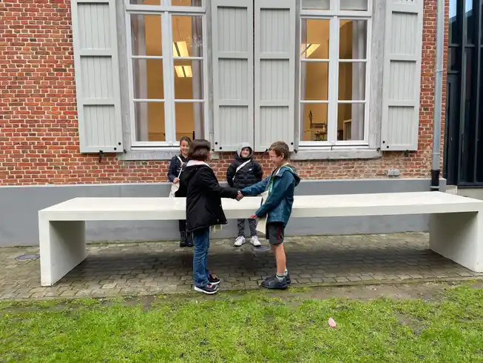
We zijn ook naar het gemeentehuis geweest.
We maakten leuke foto’s.
Hier gingen Liam en Iman trouwen :-)
Kijk hier maar!

Slide 4
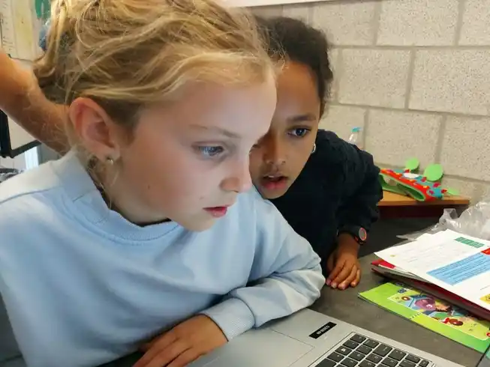
We hebben ook whizzkids gedaan . We zijn tot in de halve finale geraakt ! Het was heel fijn!

Slide 5
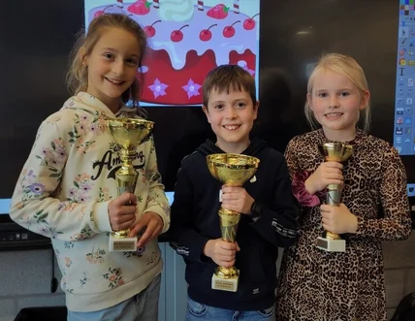
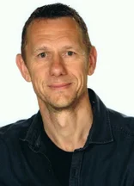
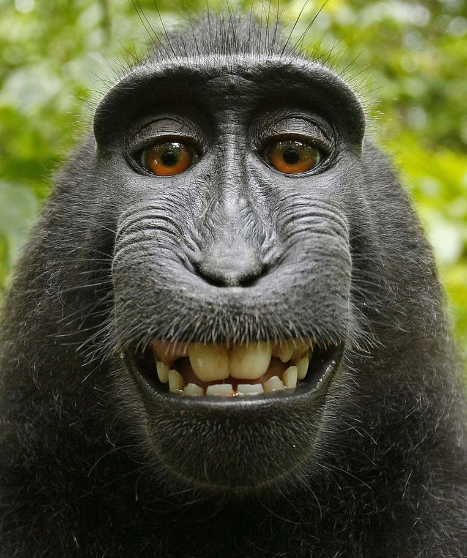
Vierde leerjaar is altijd de winner.
We hebben een meester. Zijn naam is ook Dirk, maar hij heet aap,

Slide 6
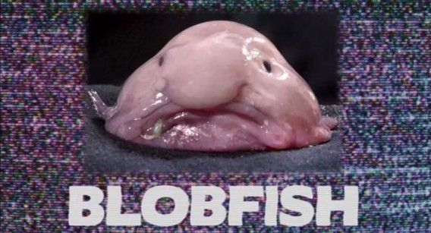
Maar we hebben ook een juf die Katrien heet maar eigenlijk heet ze blobvis.

Slide 7
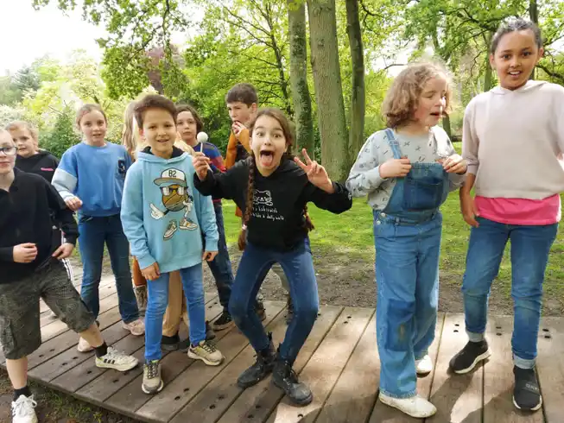
We zijn ook nog naar Bokrijk geweest. Het was daar keileuk. Kijk maar :-)

Slide 8
EINDE

